Slide 1
Definición
<?xml version="1.0"?>
<!DOCTYPE MENSAJE SYSTEM "mensaje.dtd">
<mensaje>
<remite>
<nombre>Alfredo Reino</nombre>
<email>alf@ibium.com</email>
</remite>
<destinatario>
<nombre>Bill Clinton</nombre>
<email>president@whitehouse.gov</email>
</destinatario>
<asunto>Hola Bill</asunto>
<texto>
<parrafo>¿Hola qué tal? Hace <enfasis>mucho</enfasis> que no escribes. A ver si llamas y quedamos para tomar algo.</parrafo>
</texto>
</mensaje>
Una base de datos en XML es un método de almacenamiento de información que permite albergar, organizar y exportar datos en formato XML.

Slide 2
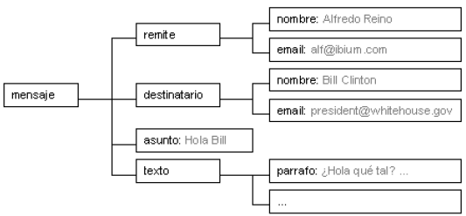
Características
Emplean el lenguaje XML o Extensible Markup Language, para el almacenamiento de datos de forma legible.
La información se dispone de forma jerárquica.
Estas BBDD, normalmente de tipo documental, pueden albergar diferentes tipos de datos.
Los datos son presentados en orden.

Slide 3
Ventajas
Son fáciles de leer.
Los documentos XML son sencillos de procesar.
Es un lenguaje que tiene una gran compatibilidad.
XML es sencillo de estructurar, se diferencian fácilmente las distintas partes de un documento.
Se puede importar y exportar a otras aplicaciones, programas y formatos.
Existen analizadores que permiten corregir errores de sintaxis.
Los documentos se pueden actualizar simplemente añadiendo nuevas etiquetas.

Slide 4
Inconvenientes
Son lentas, requieren de datos comprimidos para funcionar rápidamente.
Las búsquedas son más lentas que en una base de datos relacional, ya que se deben organizar a través de texto y etiquetas.
Existe cierta limitación en cuanto a los gestores de bases de datos que pueden utilizar lenguaje XML.
No están preparadas para el almacenamiento de información a largo plazo.
Pueden existir problemas para garantizar la seguridad de los datos. Por ejemplo, no se pueden configurar distintos roles de usuario.

